Slide 1
영업의 본질
마케팅 영업 기초 교육
하는 만큼 성취하는 일 — 상품이 아니라 '나'를 믿게 만드는 법
이인선 상무이사
(주)상생어벤져스컴퍼니 · (주)먹스타 대표이사
Notes:
인사 후 시작. '오늘은 상품을 파는 기술이 아니라, 영업이라는 일의 본질을 이야기하려고 합니다. 1교시는 마음가짐, 2교시는 실전입니다.'

Slide 2
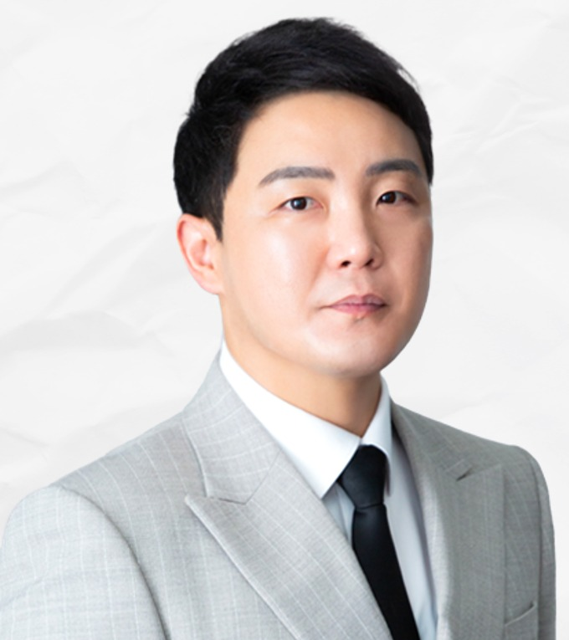
강사 소개
(주)상생어벤져스컴퍼니 상무이사 · (주)먹스타 대표이사
크리에이터 「먹스타선장 맛고양」
약 20년
40개
2.5억+
1년
육군 부사관
군 생활
군 복무 중
취득 자격증
숏폼 누적
조회수
창업 후
M&A까지
중앙대학교 · 소상공인진흥공단 · SBA경제진흥원 숏폼 강사
강남외식산업 총동문회 사무차장 (요식업 대표 300명)
직영 매장 운영: 중화객잔수 · 미친양꼬치 · 케이찹사라다
CADO 40기 · BNI · CBMC 활동
이인선 상무이사
Notes:
간단히 소개합니다. 군 생활 이야기는 바로 다음 파트에서 자세히 합니다. (약 2분)

Slide 3
오늘의 구성: 1시간 × 2번
1교시 · 영업의 마음가짐
2교시 · 영업의 실전
01 왜 영업인가 — 20년 군 생활에서 영업으로
04 찾아오게 만드는 영업 — 모임과 소개
02 마케팅·영업의 본질
05 첫 만남부터 재계약까지
03 신뢰를 만드는 3가지
06 먹스타와 함께하는 영업
실습 ① 나는 왜 영업을 하는가
실습 ②③ 원투원 미팅 · 매장 사전 조사
Notes:
1교시는 '왜, 무엇을' — 영업의 마음가짐. 2교시는 '어떻게' — 실전과 실습. 실습이 3번 있으니 펜과 종이를 준비해 달라고 안내합니다.

Slide 4
1교시 · 60분
영업의 마음가짐
01 왜 영업인가
02 마케팅·영업의 본질
03 신뢰를 만드는 3가지
Notes:
1교시 60분. 01파트 15분, 실습① 5분, 02파트 15분, 03파트 20분, 정리 5분.

Slide 5
왜 영업인가
01
안정의 20년, 그리고 성취의 시작
Notes:
강사 본인의 이야기로 공감대를 만드는 파트입니다. (15분)

Slide 6
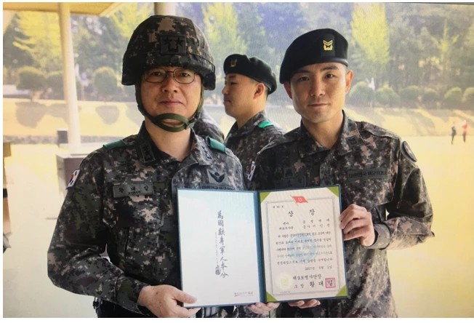
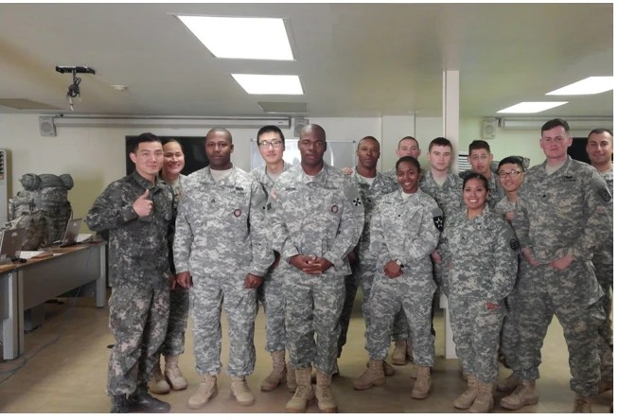
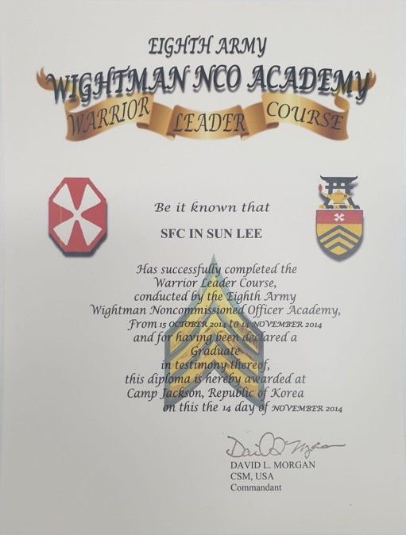

나의 첫 직업: 육군 부사관 약 20년
표창 수상 · 대체불가부사관 선정
미군 부사관학교 교육 동기들과
미8군 부사관학교 수료 (2014)
군에서 배운 것: 조직 관리, 시스템, 그리고 끝까지 해내는 실행력
Notes:
저는 약 20년 동안 육군 부사관으로 근무했습니다. 대충 산 게 아닙니다. 표창도 받았고, 대체불가부사관에 선정되기도 했습니다. 2014년에는 미8군 와이트먼 부사관학교(Wightman NCO Academy)의 Warrior Leader Course를 수료했습니다. 미군들과 함께 교육받으면서 더 넓은 세상을 봤습니다. 거기서 조직 관리와 시스템, 그리고 끝까지 해내는 실행력을 익혔습니다.

Slide 7
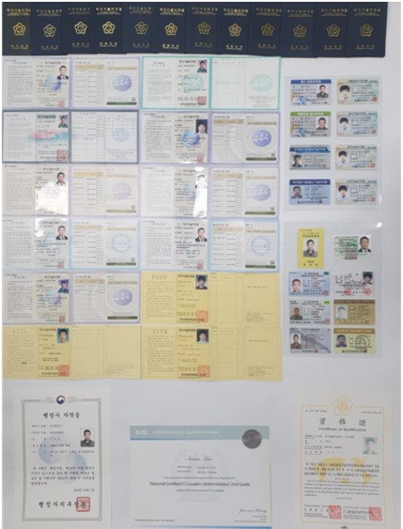
쉬지 않고 공부했다: 자격증 40개
40개
군 복무 중 취득한 자격증
행정사 · 산업안전기사 등 국가자격
근무가 끝난 시간에 꾸준히 공부한 결과
영업에서도 같다: 공부한 만큼 막힘이 없다
꾸준함은 배신하지 않는다 — 군에서 만든 공부 습관이 영업의 무기가 됐다
Notes:
군 생활 중에 행정사, 산업안전기사를 비롯해 자격증을 40개 땄습니다. 시간이 남아서가 아니라, 쉬지 않고 공부했기 때문입니다. 영업도 똑같습니다. 공부한 만큼 대표님 앞에서 막힘이 없습니다. 이 습관이 지금 영업의 바탕이 됐습니다.

Slide 8
20년 군 생활이 내게 준 것과 주지 않은 것
군 생활 20년이 준 것
주지 않은 것
따박따박 들어오는 월급
1년 뒤, 5년 뒤가 예측되는 안정감
마지막 연봉 약 6,200만 원 — 생활과 저축 가능
평생 받는 군인연금
내가 한 일에 대한 성과와 성취감
꿈과 미래에 대한 기대
월급만으로는 닿을 수 없는 목표 (서울 아파트)
안정은 있었지만, '내가 해냈다'는 느낌은 없었다
Notes:
1년 뒤, 5년 뒤 월급이 얼마인지 알 수 있는 안정감은 있었습니다. 전역 전 마지막 연봉도 6,200만 원 정도로 적지 않았습니다. 그런데 '내가 이걸 해서 이런 성과를 냈다'는 성취감은 하나도 없었습니다. 요즘 사람들은 직업을 고를 때 꿈과 미래를 봅니다. 월급만으로는 몇십억 하는 서울 아파트는 절대 살 수 없겠다는 생각도 들었습니다.

Slide 9
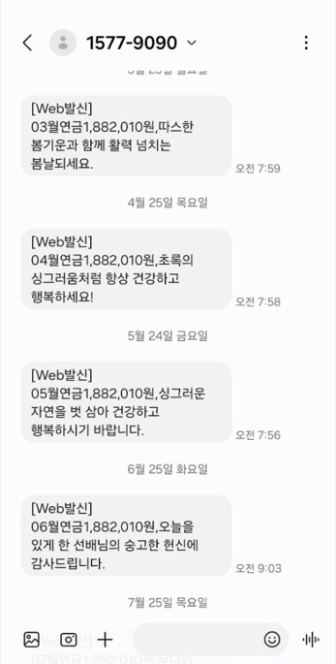


39살부터 매달 연금이 나오는데, 왜 영업을?
매달 약 180만 원
그래도 성취를 택했다
39살부터 평생 받는 군인연금.
이미 '안정'은 확보되어 있었다.
편하게 살 수 있는 선택지가 있었다.
좋은 상품이 있는데도 홍보를 못 해 사라지는 가게들을 돕고 싶었다.
영업은 돈 때문에만 하는 일이 아니다 — '내가 해냈다'를 느끼는 일
Notes:
저는 20년 군 생활을 해서 39살부터 매달 약 180만 원씩 군인연금을 받고 있습니다. 많은 분들이 물어보십니다. '연금 나오는데 그냥 편하게 살지, 왜 이렇게 힘들게 일해요?' 제 답은 이렇습니다. 연금은 생활을 지켜 줍니다. 하지만 성취감은 주지 못합니다. 그리고 좋은 제품과 서비스가 있는데도 홍보를 못 해서 사라지는 가게들을 너무 많이 봤습니다. 그분들을 돕는 일이 하고 싶었습니다.

Slide 10
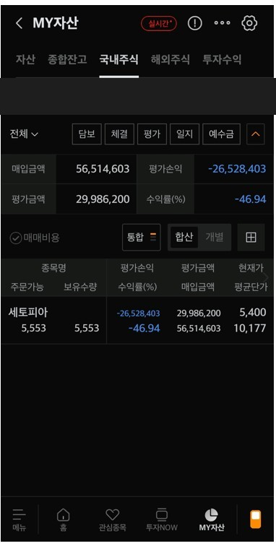
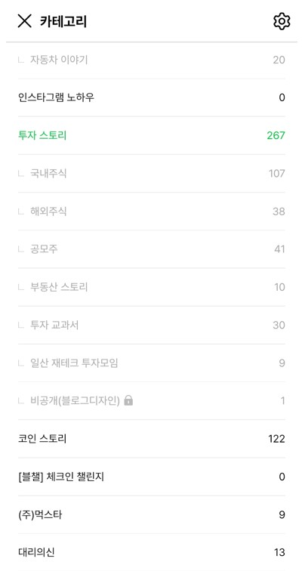





전업투자 2년: 누구보다 열심히 했다
네이버 공식 투자 애널리스트
일산 주식투자 모임장 (300명)
네이버 카페 팬 다수
블로그 투자 기록 267편
볼린저밴드·이동평균선·거미줄 매매법 개발
결과 8억까지 벌었다가, 전부 잃었다
실력도, 공부도, 팬도 있었다 — 그래도 시장은 내 것이 아니었다
Notes:
솔직하게 말씀드리겠습니다. 전역 후 저는 2년 동안 전업투자를 했습니다. 대충 한 게 아닙니다. 네이버 공식 투자 애널리스트로 활동했고, 일산에서 300명이 모이는 주식투자 모임의 모임장이었고, 유명한 네이버 카페에 팬들도 많았습니다. 블로그에 투자 글만 267편을 썼습니다. 볼린저밴드, 이동평균선 매매법, 거미줄 매매법까지 매매법을 직접 만들어 가며 했습니다. 한때 8억까지 벌었습니다. 그리고 다 날렸습니다.

Slide 11
2년의 투자가 가르쳐 준 것
결국, 내가 일해서
버는 돈이 최고다
01
02
03
투자도 결국 노동이다
그런데 더 벌지 못했다
그래서 내 일로 번다
공부하고 시간을 쏟지 않으면 절대 안 된다
그만큼 노력해도, 일해서 버는 돈보다 많이 벌지 못했다
하는 만큼 돌아오고, 신뢰는 쌓인다 — 그게 영업이다
Notes:
천천히, 힘주어 말하는 장면입니다. '저는 투자로 8억을 벌어 봤고, 다 잃어 봤습니다. 2년 동안 매매법을 만들고, 300명 모임을 이끌고, 애널리스트로 활동했습니다. 그런데 깨달았습니다. 투자도 결국 노동이더라. 공부하고 시간을 쏟지 않으면 안 되더라. 그렇게 쏟아부어도, 일해서 버는 돈보다 많이 벌지 못하더라. 그래서 저는 지금 제 일로, 영업으로 법니다. 결국 내가 일해서 버는 돈이 최고입니다.'

Slide 12
숫자로 보는 변화
6,200만 원
약 8천만 원
80~90%
전역 전 마지막 '연봉'
지금의 '월' 매출
만남 대비 계약률
1년 연봉보다 많은 매출을 한 달에 — 그리고 창업 1년 만에 M&A
Notes:
전역하기 전 마지막 연봉이 약 6,200만 원이었습니다. 지금은 한 달에 약 8천만 원의 매출을 내고 있습니다. 1년 동안 벌던 것보다 많은 금액을 한 달에, 저를 믿고 대표님들이 맡겨 주고 계신 겁니다. 그리고 창업 1년 만에 회사 가치를 인정받아 M&A까지 했습니다. 자랑이 아니라, 저를 믿고 계속 유지해 주시는 대표님들 덕분입니다.

Slide 13


신뢰가 쌓이면 계약의 크기가 달라진다
깡우동
코이라멘
제주맥주
1억 2천만 원
1억 2천만 원
5천만 원
1년 계약 · 월 1,000만 원
1년 계약 · 월 1,000만 원
먹스타파티 총 5회
숏폼 영상 제작(월 8회) + SNS 채널 관리
숏폼 영상 제작(월 8회) + SNS 채널 관리
회당 숏폼 영상 30~50개 제작
작은 계약을 제대로 해내면, 다음 계약의 단위가 바뀐다
Notes:
처음에는 동네 식당 한 곳부터 시작했습니다. 결과로 신뢰가 쌓이니까 점점 금액이 큰 계약이 생겼습니다. 깡우동과 1억 2천만 원, 코이라멘과 1억 2천만 원 연간 계약을 했고, 제주맥주와는 먹스타파티 5천만 원 계약을 했습니다. 작은 계약을 제대로 해낸 것이 큰 계약으로 돌아왔습니다.

Slide 14



영업은 '하는 만큼' 돌아오는 일
아침이 즐겁다
결과가 보인다
그래서 행복하다
눈 뜨는 순간부터 오늘 할 일이 기대된다
한 만큼 계약과 매출로 바로 돌아온다
힘듦보다 재미가 크다 — 성취감의 힘
영업의 최고 보상은 돈이 아니라 '성취감'이다
Notes:
지금은 눈 떠서 자기 전까지 일 생각을 합니다. '그렇게 살면 힘들지 않아요?' 하시는데, 힘든 것보다 재미있습니다. 결과가 나오고 있으니까요. 하는 만큼 버는 것, 그게 자영업·사업·영업의 가장 큰 장점입니다.

Slide 15
"돈 많이 버시네요?" — 당연한 계산입니다
일한 시간이 2~3배
더 버는 것은 운이 아니라 당연한 결과입니다.
일을 안 하면 100만 원도 못 가져가고, 열심히 하면 1,000만~2,000만 원도 가져가는 구조.
Notes:
자영업자가 한 달 700~800만 원 벌면 '돈 많이 버시네요' 합니다. 그런데 계산해 보면 당연합니다. 직장인은 하루 8시간, 주 5일, 주 40시간, 한 달 약 160시간 일합니다. 영업하는 사람은 하루 최소 12~15시간, 주말도 없습니다. 일한 시간이 두세 배니 더 버는 게 당연합니다.

Slide 16
영업 소득의 구조: 바닥도 천장도 내가 정한다
월급 구조
영업 구조
일한 만큼이 아니라 '정해진 만큼'
1년 뒤, 5년 뒤 금액이 예측됨
성과를 내도 보상은 비슷함
안 하면 월 100만 원도 어렵다
하면 월 1,000만~2,000만 원도 가능
결과가 곧 나의 평가 — 성취감
영업은 '시간 × 노력 × 신뢰'가 그대로 수입이 되는 일
Notes:
월급은 정해져 있습니다. 영업은 바닥도 천장도 없습니다. 무섭기도 하지만, 그래서 기회입니다. 처음엔 바닥을 경험할 수 있습니다. 그 시기를 버티는 사람이 천장을 봅니다.

Slide 17
실습 ① 나는 왜 영업을 하려는가
실습 · 5분
1
종이에 '내가 영업을 하려는 이유'를 3줄로 적는다
2
1년 뒤 이루고 싶은 목표를 숫자로 하나 적는다 (예: 월 계약 10건)
3
옆 사람과 1분씩 서로 이야기해 준다
결과물 나만의 '영업 이유' 3줄 + 1년 목표 숫자 1개
Notes:
강사님의 이유('성취감', '사라지는 가게를 돕고 싶다')를 먼저 예시로 말해 주고 시작합니다. 힘들 때 다시 꺼내 볼 문장이 된다고 안내합니다.

Slide 18
마케팅·영업의 본질
02
좋은 상품이 안 팔리는 이유
Notes:
마케팅과 영업이 무엇인지 정의하는 파트. (15분)

Slide 19

마케팅 = Market + ing
MARKET
+
ING
시장
진행되게
거래가 일어나도록
돕는 모든 행동
마케팅이란, 시장(Market)이 계속 움직이도록(ing) 돕는 모든 행동이다.
알리고, 만나고, 신뢰를 쌓는 '영업'도 마케팅의 한가운데에 있다.
Notes:
마케팅은 Market에 ing가 붙은 말입니다. 시장이 계속 '진행되도록', 즉 사고팔기가 잘 일어나도록 돕는 모든 행동이 마케팅입니다. 광고만 마케팅이 아닙니다. 고객에게 알리고, 만나고, 신뢰를 쌓는 영업도 마케팅입니다.

Slide 20








마케팅이 필요 없는 산업은 없다
뷰티
패션
음식점
철강·제조
목수·인테리어
도배·장판
건설 현장
그리고 모든 업종
모든 사장님은 잠재 고객 — 업종보다 '알리는 일'이 공통분모
Notes:
뷰티, 패션은 물론이고 철강, 목수, 도배·장판, 건설 현장, 음식점까지. 우리나라에서 돌아가는 모든 산업은 '알려야' 팔립니다. 그래서 마케팅 영업은 어떤 업종의 대표님을 만나도 할 이야기가 있는 일입니다.

Slide 21
"우리 상품은 최고"인데 왜 안 팔릴까?
갇혀 있는 상품
알려진 상품
품질은 자신 있다
그런데 아는 사람이 없다
기다리면 손님이 올 거라 믿는다
결과: 좋은데 사라진다
품질에 '알림'이 더해진다
필요한 사람에게 닿는다
고객이 먼저 찾아온다
결과: 좋아서 팔린다
좋은 상품을 많은 사람에게 알려 팔리게 돕는 것 — 그것이 우리의 일
Notes:
대표님들은 '내 상품은 어디 가도 최고야'라고 생각하십니다. 실제로 좋은 상품도 많습니다. 그런데 그 안에만 갇혀 있는 분들이 너무 많습니다. 좋은 제품과 서비스가 있는데도 홍보를 못 해서 사라지는 가게들을 저는 너무 많이 봤습니다. 아무리 좋아도 모르면 못 삽니다. 그걸 알려 주는 게 진짜, 찐입니다.

Slide 22


우리가 하는 일: 사람을 살리는 마케팅
"이 대표님 덕분에 가게가 다시 살아났어요"
— 강사가 이 일에서 가장 보람을 느끼는 순간
"손님이 너무 많아요. 마케팅 좀 살살 해 주세요"
— 여주 「엄마네」 사장님 (약 2년째 함께하는 중)
마케팅은 광고가 아니라 매출을 만드는 구조 — 그들의 성공이 곧 나의 성공
Notes:
처음에는 식당 사장님들 홍보를 도와드리는 수준이었습니다. 하다 보니 마케팅은 광고가 아니라 '매출을 만드는 구조'라는 걸 깨달았습니다. 이 일을 하면서 가장 보람찬 순간은 '이 대표님 덕분에 가게가 다시 살아났어요'라는 말을 들을 때입니다. 여주 엄마네 사장님은 손님이 너무 많이 와서 '마케팅 좀 살살 해 달라'고 하셨습니다.

Slide 23



고객은 상품보다 '사람'을 산다
상품은 비슷하다
결정은 사람이 한다
영업 = 신뢰 쌓기
마케팅 상품은 어느 회사나 비슷해 보인다
"이 사람에게 맡기면 되겠다"는 믿음
말이 아니라 준비·태도·결과로 증명
우리가 파는 것은 상품이 아니라 '믿음'이다
Notes:
마케팅 상품은 회사마다 비슷해 보입니다. 블로그, 숏폼, 광고… 대표님 입장에서는 누구에게 맡겨도 비슷해 보이죠. 그래서 결정은 결국 '이 사람을 믿을 수 있나'로 내려집니다. 영업의 본질은 상품 설명이 아니라 신뢰를 쌓는 일입니다.

Slide 24
판매원과 영업 파트너의 차이
판매원
영업 파트너
내 상품 이야기부터 꺼낸다
이번 달 내 실적이 목표
계약하면 끝
고객이 피한다
대표님의 고민부터 듣는다
대표님 매출이 오르는 것이 목표
계약은 관계의 시작
고객이 찾아온다
고객의 매출을 내 일처럼 고민하는 사람이 결국 선택받는다
Notes:
판매원은 내 상품을 설명하고, 파트너는 고객의 매출을 고민합니다. 고객은 판매원은 피하고, 파트너는 찾습니다. 제가 가장 자랑스럽게 생각하는 것도 '고객과의 약속을 성과로 지키는 것'입니다.

Slide 25
신뢰를 만드는 3가지
03
계약률 80~90%의 비밀
Notes:
강사의 계약률이 높은 이유를 구체적으로 풀어 주는 파트. (20분)

Slide 26
나는 먼저 찾아가지 않는다
찾아가는 영업 (Push)
찾아오게 하는 영업 (Pull)
내가 먼저 연락하고 설득한다
상대는 경계부터 한다
가격 비교 대상이 된다
계약률이 낮다
상대가 먼저 묻고 요청한다
이미 신뢰를 갖고 온다
'누구에게'가 아니라 '언제' 맡길지 고민
계약률 80~90%
목표는 '설득'이 아니라 '찾아오게 만드는 것'
Notes:
제 계약률이 80~90%인 이유는, 제가 먼저 찾아가거나 먼저 제안하는 경우가 거의 없기 때문입니다. 대표님들이 저를 찾아오게 만들었습니다. 찾아온 사람은 이미 절반은 마음을 정하고 온 사람입니다.

Slide 27



처음엔 찾아가야 한다 — 단, '우위'를 갖고
① 첫인상
② 자신감
③ 전문성
단정한 외모 — 보기만 해도 '맡겨도 되겠다'
눈을 보고, 결과를 약속하는 태도
어떤 질문에도 막힘없는 준비
강사의 첫 계약: 인스타그램을 본 사장님의 "우리 매장도 해 주세요"
Notes:
처음 시작할 때는 아무도 나를 모릅니다. 저도 제대 후 처음엔 인스타그램으로 영업을 시작했습니다. 제 인스타그램을 본 사장님이 '우리 매장도 홍보해 달라'고 하신 게 첫 계약이었습니다. 찾아가더라도 상대보다 정보든 경험이든 겉으로 보이는 모습이든 '우세'가 있어야 합니다. 이 세 가지가 신뢰를 만듭니다.

Slide 28
① 첫인상: 단정함은 실력의 첫 증거
이렇게는 NO
이렇게 YES
구겨진 티셔츠, 낡은 청바지
정리 안 된 머리, 지저분한 신발
휴대폰만 보며 앉아 있기
명함 없이 말로만 소개
다림질된 셔츠·깔끔한 재킷 (정장 필수 아님)
단정한 머리, 깨끗한 신발
바른 자세, 밝은 인사
명함·자료를 준비해 건네기
첫인상은 3초, 그 3초가 '들어 줄지 말지'를 정한다
Notes:
보험·영업하는 분들이 왜 정장을 입고 다닐까 처음엔 몰랐습니다. 이제는 압니다. 청바지에 구겨진 티셔츠를 입고 영업을 왔다면? 겪어 봐야 알겠지만, 보기만 해도 '잘 모를 것 같고, 맡기면 제대로 안 해 줄 것 같은' 이미지가 듭니다. 꼭 정장일 필요는 없습니다. 단정하면 됩니다.

Slide 29


② 자신감: "맡겨 주시면 매출을 올리겠습니다"
눈을 맞춘다
말끝을 흐리지 않는다
결과로 말한다
말할 때도, 들을 때도 상대의 눈을 본다
"~인 것 같아요" 대신 "~입니다"
"비슷한 매장에서 이렇게 올렸습니다"
다 같이 따라 해 보기
"대표님, 이 부분은 제가 자신 있습니다. 맡겨 주시면 매주 결과로 보여 드리겠습니다."
Notes:
대표님을 만나면 눈을 잘 쳐다보고, '저에게 맡겨 주시면 제대로 매출을 끌어올리겠습니다'라는 자신감을 보여 주세요. 자신감은 큰소리가 아니라 준비에서 나옵니다. 아래 문장을 다 같이 소리 내어 연습해 봅시다.

Slide 30



③ 전문성: 사장님들은 이미 많이 안다
검색하면 수백 곳
하루에도 여러 통
정보도 넘친다
마케팅 회사는 넘쳐난다 — 비교당하는 게 기본
"마케팅 회사인데요~" 전화는 바로 끊긴다
유튜브·블로그로 공부한 사장님이 많다
"그건 제가 모르는데요" — 이 한마디에 신뢰가 무너진다
Notes:
요즘은 정보가 너무 많이 공개되어 있습니다. 마케팅 회사만 검색해도 수십, 수백 곳이 나오고, 사장님들은 가만히 있어도 전화가 엄청 옵니다. 저도 대표라 전화가 많이 오는데, '마케팅 회사인데요~' 하면 바로 끊습니다. 유튜브, 블로그에 정보도 넘칩니다. 그래서 우리가 전문가가 되지 않으면 신뢰가 생기지 않습니다. 대표님이 질문했는데 '그건 제가 모르는데요' 하면 그 순간 끝입니다.

Slide 31





전문가가 되기 위해 공부할 5가지
1. 내 상품
2. 경쟁사
3. 고객 업종
CMO 서비스와 상품 구성·효과·한계까지
다른 회사와 무엇이 다른지 한 문장으로
외식업의 성수기·고민·용어
4. 그 매장 자체
5. 트렌드·사례
+ 나만의 노트
만나기 전 플레이스·리뷰·뉴스 확인
플랫폼 변화, 실제 성과 사례
자주 받는 질문과 답을 정리해 두기
준비한 만큼 막힘이 없고, 막힘이 없는 만큼 신뢰가 쌓인다
Notes:
'공부하라'는 말은 막연합니다. 구체적으로 무엇을 알아야 하는지 정리했습니다. 특히 4번, 만나기 전에 그 대표님 매장을 먼저 검색해 보고 가는 것만으로도 다른 영업인과 완전히 달라집니다. 2교시에 직접 실습합니다.

Slide 32
모르는 질문을 받았을 때
이렇게 말하면 끝
이렇게 말하면 신뢰 UP
"그건 제가 모르는데요."
"그건 담당이 아니라서요."
모르면서 아는 척 대충 답하기
"정확하게 확인해서 오늘 6시 전까지 답드리겠습니다."
메모하는 모습을 보여 준다
약속한 시간보다 먼저 답한다
모르는 것은 약점이 아니다 — 약속을 지키지 않는 것이 약점이다
Notes:
아무리 준비해도 모르는 질문은 나옵니다. 그때 '모르는데요'로 끝내면 신뢰가 무너지고, 아는 척하면 나중에 더 크게 무너집니다. 정답은 '확인 후 약속한 시간 안에 답하기'입니다. 이렇게 하면 오히려 신뢰가 올라갑니다.

Slide 33

1교시 정리
영업은 하는 만큼 돌아오는 일
최고의 보상은 성취감 — 나만의 '영업 이유'를 잊지 말자
마케팅은 좋은 상품을 '알리는' 일
사라지는 가게를 살리는 일 — 고객의 성공이 나의 성공
고객은 사람을 산다
첫인상 · 자신감 · 전문성으로 신뢰를 만든다
쉬는 시간 10분 — 2교시는 '찾아오게 만드는 영업'과 실습입니다
Notes:
1교시 핵심 세 문장을 다시 읽어 주고 10분 휴식. '2교시에는 실전과 실습입니다.'

Slide 34
2교시 · 60분
영업의 실전
04 찾아오게 만드는 영업
05 첫 만남부터 재계약까지
06 먹스타와 함께하는 영업
Notes:
2교시 60분. 04파트 15분(실습② 10분 포함 시 25분), 05파트 15분(실습③ 10분 포함 시 25분), 06파트 7분, 마무리 3분.

Slide 35
찾아오게 만드는 영업
04
사람이 있는 곳으로 가라
Notes:
모임과 소개를 통해 영업 기회를 만드는 파트.

Slide 36



기회는 사람이 있는 곳에 있다
외식산업 최고위과정
CADO 최고위과정
중앙대 강남 · 총동문회 사무차장 (요식업 대표 300명)
서울과기대 최고위건축개발과정 40기 · 매주 목요일
BNI 조찬 모임
CBMC 기독실업인회
매주 목요일 새벽 6시 서울숲 — 소개 중심 모임
격주 — 신앙을 가진 사업가 대표님들
만나는 대표님이 많을수록 기회는 자연스럽게 생긴다
Notes:
여자를 만나고 싶은데 맨날 남자만 있는 곳에 있으면 연애를 할 수 없겠죠. 비즈니스도 똑같습니다. 대표님들을 만나려면 대표님들이 모이는 곳에 가야 합니다. 저는 지금 이런 모임에 다니고 있습니다. 강남외식산업 총동문회에서는 사무차장을 맡고 있는데, 요식업 대표님만 300명입니다.

Slide 37

모임에서 바로 영업하지 마라
1
2
3
4
친분 쌓기
도움 주기
질문 받기
소개 받기
영업 이야기 없이 사람으로 먼저 가까워진다
묻지 않아도 도움이 될 정보를 나눈다
"마케팅은 어떻게 해야 해?" 먼저 물어 온다
"내 지인이 필요하다는데 해 줄 수 있어?"
모임은 판매하는 곳이 아니라, 신뢰를 저축하는 곳
Notes:
모임에 가자마자 영업을 하면 '영업하러 들어왔구나' 하고 마음을 닫습니다. 자연스럽게 친분을 쌓으면, 마케팅 이야기가 나올 때 대표님들이 먼저 저에게 물어봅니다. 그리고 '내 주변에 이런 사람이 필요하다는데 해 줄 수 있어?' 하고 소개도 해 주십니다.

Slide 38
사례: 강화도 「바다향기」 — 밥 먹다 생긴 계약
1
2
3
4
5
워크숍
식사
리뷰 1등
한마디
먼저 전화
CADO 워크숍으로 강화도 방문
식당에서 밥 먹고 영수증 받기
직접 쓴 영수증 리뷰가 1등으로
화면을 보여 드리며 "마케팅 궁금하면 연락 주세요"
사장님이 먼저 연락 → CMO 계약, 지금도 진행 중
말로 설득하지 않았다 — 실력을 먼저 보여 주니 고객이 찾아왔다
Notes:
최근 일입니다. CADO 워크숍으로 강화도에 갔다가 바다향기라는 식당에서 밥을 먹었습니다. 영수증을 받아서 제가 직접 영수증 리뷰를 써 드렸는데, 그 리뷰가 영수증 리뷰 1등으로 올라갔습니다. 그 화면을 사장님께 보여 드리면서 '마케팅 궁금한 거 있으시면 연락 주세요' 하고 왔습니다. 며칠 뒤 사장님이 먼저 전화를 주셨고, CMO 계약을 했습니다. 지금도 계속 함께하고 있습니다. [영수증 리뷰 사진을 받으면 이 슬라이드에 추가]

Slide 39


소개가 소개를 낳는다
BNI 모임
소개받은 매장 A
A가 소개한 매장 B
B가 소개한 매장 C…
신뢰 쌓기
계약 · 만족
또 계약
꼬리를 문다
BNI의 철학 Givers Gain — 주는 사람이 얻는다. 인맥(Contacts) + 소개(Referrals) = 순익(Profit)
고객 유입 1위는 '지인 소개' — 만족이 다음 고객을 데려온다
Notes:
고객이 들어오는 길 1위는 지인 소개입니다. 마케팅 서비스에 만족하셨기 때문입니다. 특히 BNI에서 소개받아 계약한 사례가 정말 많습니다. 그리고 그렇게 소개받은 매장이 또 다른 매장을 소개해 줘서 계약을 했습니다. 만족한 고객이 다음 고객을 데려옵니다.

Slide 40




소개가 끊이지 않는 사람의 습관
먼저 준다
꾸준히 간다
내가 먼저 다른 대표님을 소개하고 연결한다
한두 번이 아니라 매주·매달 빠지지 않고
48시간 안에 연락
결과를 보고한다
명함 받은 분께 이틀 안에 인사 메시지
소개해 준 분께 "덕분에 잘 진행됐습니다"
Givers Gain — 먼저 주는 사람에게 기회가 돌아온다
Notes:
내가 먼저 소개해 주고, 먼저 도와주는 사람에게 소개가 돌아옵니다. 소개받은 건은 반드시 결과를 소개해 준 분께 보고하세요. 그래야 다음 소개가 옵니다.

Slide 41
실습 ② 원투원 미팅 (BNI 방식)
실습 · 10분
1
2명씩 짝을 짓고, 한 사람당 4분씩 서로 인터뷰한다
2
질문: 어떤 일을 하세요? · 지금 일을 하게 된 계기는? · 가장 자랑스러운 것은?
3
질문: 목표는 무엇인가요? · 어떤 분을 소개받으면 도움이 될까요?
4
끝나면 '이 사람에게 소개해 줄 수 있는 한 사람'을 떠올려 적는다
결과물 짝의 소개 포인트 1개 + 내가 연결해 줄 수 있는 사람 1명
Notes:
BNI 원투원 미팅 질문지를 간단히 한 실습입니다. 팁: 서로의 시간을 존중하고, 경청하고, 긍정적으로 격려합니다. 초면에는 결혼 여부 같은 사적인 질문은 삼갑니다. 정보를 얻었으면 파트너를 위한 좋은 소개를 찾아 주는 것이 원투원의 목적입니다.

Slide 42







온라인에서도 '찾아오게' 만들기
인스타그램
블로그
틱톡
유튜브
영수증 리뷰
샤오홍슈
셀러비
당근
티맵
25만
2.5억
200개+
총 팔로워
누적 조회수
50만 뷰 넘은 영상
스마트폰 하나로 만든 채널 — 첫 고객도 인스타그램을 보고 찾아왔다
Notes:
모임이 오프라인 신뢰라면, SNS는 온라인 신뢰입니다. 저는 스마트폰 하나로 촬영·편집해서 총 팔로워 25만, 누적 조회수 2억 5천만을 만들었습니다. 인스타그램부터 블로그, 틱톡, 유튜브, 영수증 리뷰, 샤오홍슈, 셀러비, 당근, 티맵까지 직접 다 운영합니다. 마케팅하는 사람이 먼저 모든 채널을 직접 해 봐야 사장님께 자신 있게 말할 수 있습니다.

Slide 43
첫 만남부터 재계약까지
05
강사의 실제 영업 방식
Notes:
강사의 실제 영업 순서를 그대로 보여 주는 파트.

Slide 44






만나기 전에 반드시 확인하는 5가지
네이버 플레이스 순위
주요 검색어에서 몇 위에 있는지
리뷰
개수, 최근 리뷰, 별점, 사장님 답글
플레이스 전체 분위기
사진·메뉴·소개글이 잘 정리되어 있는지
홈페이지 유무
검색했을 때 공식 홈페이지가 나오는지
네이버 뉴스 노출
언론 기사에 매장이 나온 적이 있는지
준비하고 간 사람은 첫마디가 다르다 — "사장님 매장 플레이스를 보니까요…"
Notes:
저는 방문하기 전에 반드시 이 다섯 가지를 확인합니다. 이걸 보고 가면 첫마디부터 다릅니다. '사장님 매장 플레이스를 보니까요…'로 시작할 수 있으니까요. 다음 실습에서 직접 해 봅니다.

Slide 45
실습 ③ 매장 하나 사전 조사하기
실습 · 10분
1
자주 가는 식당 하나를 정한다 (회사 근처, 동네 단골집 등)
2
스마트폰으로 5가지 확인: 플레이스 순위 · 리뷰 · 분위기 · 홈페이지 · 뉴스
3
잘하고 있는 점 1개, 개선하면 좋을 점 2개를 적는다
4
'사장님, 플레이스를 보니까요…'로 시작하는 첫 문장을 써 본다
결과물 매장 진단 메모 1장 (강점 1개 · 개선점 2개 · 첫 문장)
Notes:
2~3명에게 발표를 시키고 강사가 피드백합니다. '이 메모 한 장이 있으면 첫 만남에서 대화가 막히지 않는다'는 걸 체감하게 하는 것이 목적입니다.

Slide 46
첫 만남은 이렇게 흘러간다
1
2
3
4
5
사전 조사
고민 묻기
회사 소개
CMO 제안
계약
플레이스·리뷰·홈페이지·뉴스 확인 후 방문
"마케팅에서 고민되시는 게 있으세요?"
"저희는 요식업 마케팅 전문가입니다"
"마케팅 직원처럼 일해 드립니다" — 첫 만남에 바로
그 자리에서, 안 되면 다음 만남에
듣고 → 소개하고 → 가장 잘하는 것 하나를 분명하게 제안한다
Notes:
제 실제 순서입니다. 미리 조사한 내용을 바탕으로 먼저 마케팅 고민이 있는지 여쭤봅니다. 그다음 우리 회사를 소개합니다. 우리는 요식업 마케팅 전문가이고, 그중 제일 잘하는 게 마케팅 직원처럼 일해 드리는 CMO 서비스라는 걸 첫 만남에 바로 말씀드립니다. 계약이 되면 바로 하고, 안 되면 다음 만남에 계약합니다.

Slide 47

대표님의 마음을 여는 질문
요즘 매출에서 가장 고민되시는 부분이 어떤 건가요?
손님들은 주로 어떻게 알고 찾아오세요?
예전에 마케팅을 해 보셨다면, 어떤 점이 아쉬우셨어요?
6개월 뒤에 매장이 어떻게 되어 있으면 좋겠습니까?
근처 매장과 비교하면 우리 매장의 강점은 뭘까요?
Notes:
첫 만남에서 바로 상품을 설명하지 말고, 이런 질문으로 대표님의 고민을 들으세요. 대표님이 말을 많이 할수록 계약 가능성은 높아집니다.

Slide 48



계약은 끝이 아니라 시작이다
매일
매주
매월
단톡방으로 수시 소통 — 요청은 바로 반영
지난주 한 일 보고 + 다음 주 할 일 예고
지난달 광고 성과 분석 + 다음 달 마케팅 기획
여주 「엄마네」 · 「큰집한우」 약 2년째 계약 유지 중
사장님이 묻기 전에 먼저 알려 드린다 — 그것이 2년을 만든다
Notes:
제가 매출을 계속 낼 수 있는 이유는 저를 믿고 계속 유지해 주시는 대표님들 덕분입니다. 여주 엄마네와 큰집한우는 거의 2년째 함께하고 있습니다. 비결은 카카오톡 단톡방 소통입니다. 매일 소통하고, 매주 지난주에 한 일과 다음 주에 할 일을 보고하고, 매월 지난달 성과를 분석해서 다음 달을 기획합니다. 사장님이 묻기 전에 먼저 알려 드립니다.

Slide 49
계약이 끊겨도 관계는 끊지 않는다
1
2
3
4
중단 이유 이해
문 열어 두기
먼저 안부
맞는 제안
경기가 어려워 비용을 줄이는 것 — 내가 싫어서가 아니다
"궁금한 거 있으시면 언제든 연락 주세요"
"잘 지내세요? 요즘 매출은 어떠세요?"
"괜찮은 상품이 있는데 한번 해 보실래요?"
거절은 '끝'이 아니라 '아직' — 다음 기회는 남겨 둔 관계에서 온다
Notes:
요즘 경기가 어려워서 매출이 안 나오면 마케팅 비용부터 줄이십니다. 그래서 계약이 중단될 때가 있습니다. 그럴 때 저는 '나중에 마케팅 궁금한 거 있으시면 언제든 연락 주세요'라고 말씀드립니다. 시간이 좀 지나면 먼저 연락합니다. '잘 지내세요? 요즘 매출은 어떠세요?' 그리고 괜찮은 상품이 있으면 '한번 진행해 보시는 건 어떠세요?' 하고 제안합니다.

Slide 50


영업인의 하루
06:30
07:30
낮
저녁 · 밤
목요일 05:00
기상 · 준비
업무 시작
오늘 할 일 체크리스트
미팅
(없으면 사무 업무)
미팅 또는
영상 편집
기상 → 06:00
서울숲 BNI 조찬
매일 할 일을 적고 체크한다 — 작은 습관이 하루 12시간을 버티게 한다
Notes:
제 실제 하루입니다. 평소에는 6시 반에 일어나서 7시 반쯤 일을 시작합니다. 매일 할 일을 적어 두고 체크리스트처럼 확인하는 습관을 들였습니다. 군대에서 배운 습관입니다. 목요일은 새벽 5시에 일어나서 6시까지 서울숲 BNI 모임에 갑니다. 낮에는 미팅, 미팅이 없으면 사무실 업무. 저녁과 밤에는 미팅이나 영상 편집을 합니다.

Slide 51



영업인이 지켜야 할 약속
과장하지 않는다
시간을 지킨다
"무조건 1등" 같은 보장은 하지 않는다
미팅·보고·답변 시간은 반드시
고객 편에 선다
소개자를 지킨다
필요 없는 상품은 권하지 않는다
소개해 준 분의 얼굴에 먹칠하지 않는다
한 번 팔고 끝낼 사람인가, 10년 갈 파트너인가
Notes:
영업은 결국 신뢰의 일입니다. 당장 계약을 위해 지키지 못할 약속을 하면, 한 번은 팔아도 두 번은 못 팝니다. 저희도 '순위나 매출을 보증하지는 않습니다'라고 솔직하게 말씀드립니다. 특히 소개로 이어지는 영업에서는 한 번의 거짓말이 소개해 준 분의 신뢰까지 무너뜨립니다.

Slide 52
먹스타와 함께하는 영업
06
우리가 파는 것, 그리고 함께 버는 구조
Notes:
회사 상품과 수수료 구조를 소개하는 파트. 직원과 외부 영업 파트너 모두 대상. (7분)

Slide 53
(주)먹스타: 외식업 마케팅 전문
1,000+
800명
2.5억
3곳
누적 진행
외식업 브랜드
직접 관리하는
크리에이터
운영 채널
누적 조회수
직접 운영하는
직영 매장
직영 매장 중화객잔수 강남구청점 (검색량 110 → 1,080, 연 매출 15억) · 미친양꼬치 잠실점 (예약·주문 +416%) · 케이찹사라다 신사직영점
"저희도 직접 장사합니다" — 사장님의 마음을 아는 마케팅 회사
Notes:
(주)먹스타는 외식업 마케팅 한 분야만 해 왔습니다. (주)상생어벤져스컴퍼니의 자회사입니다. 지금까지 외식업 브랜드 1,000곳과 일했고, 크리에이터 800명을 직접 관리합니다. 무엇보다 저희가 직접 식당을 운영합니다. 남의 가게를 맡기 전에, 우리 가게부터 같은 방식으로 관리합니다. 이게 영업할 때 가장 강력한 무기입니다.

Slide 54
같은 상권, 비슷한 메뉴 — 왜 한 곳만 줄을 설까?
1
2
3
4
SNS에서 발견
맛집 검색
리뷰·사진 확인
예약·방문
인스타·유튜브에서 처음 본다
네이버에서 "동네 + 맛집" 검색
위에 뜬 가게의 리뷰와 콘텐츠를 본다
마음에 들면 예약하거나 찾아온다
검색에 보이지 않는 가게는 존재하지 않는 가게와 같다
Notes:
같은 상권, 비슷한 메뉴, 가격도 크게 차이가 없습니다. 그런데 어떤 가게는 항상 손님이 많고 예약이 계속 들어오고, 어떤 가게는 맛도 괜찮은데 손님이 점점 줄어듭니다. 차이는 '마케팅을 하는 가게냐, 안 하는 가게냐'입니다. 요즘 손님은 지나가다 들어오기보다 검색하고 옵니다. 이 과정에서 보이지 않는 가게는 존재하지 않는 가게와 같습니다. 사장님과 첫 만남에서 이 이야기로 시작하면 좋습니다.

Slide 55







잘되는 가게가 꾸준히 하는 7가지
플레이스 노출 관리
리뷰 관리·여론 형성
그런데 사장님은
이미 바쁘다
블로그·인플루언서
검색광고 운영
주방 관리
직원 관리
재료 관리
손님 응대
+ 마케팅까지? 사실상 어렵다
지도앱 정보 관리
이벤트·쿠폰·예약 운영
지역 커뮤니티 바이럴
꾸준히 쌓이면 '검색 → 방문 → 매출' — 그걸 대신 해 주는 것이 CMO
Notes:
잘되는 매장들은 우연히 잘되는 것이 아닙니다. 대부분 이런 것들을 꾸준히 관리하고 있습니다. 이런 마케팅이 쌓이면 가게는 자연스럽게 '검색 → 방문 → 매출' 구조가 만들어집니다. 그런데 사장님은 주방, 직원, 재료, 손님 응대만으로도 바쁩니다. 여기에 마케팅까지 직접 하기는 사실상 어렵습니다. 그래서 CMO가 필요합니다.

Slide 56
주력 상품: CMO 서비스
일반 마케팅
CMO 서비스
한 가지 상품만 판매 (블로그만, 광고만)
직원 채용 — 인건비만 월 200만 원 이상
대행사 여러 곳 — 누가 뭘 했는지 모름
매장 상황에 맞는 마케팅을 총괄 운영
마케팅 담당 직원을 한 달 단위로 두는 개념
예산에 맞춰 매달 기획 · 단톡방 · 매주 보고
"마케팅 직원처럼 일해 드립니다" — 첫 만남에서 가장 먼저 꺼내는 한 문장
Notes:
가장 주력으로 하는 상품입니다. CMO는 광고 하나를 파는 게 아니라 매장의 마케팅을 총괄 관리하는 시스템입니다. 식당 예산에 맞춰서 매달 마케팅을 기획하고 실행해 드리는 서비스입니다. 마케팅 직원을 뽑으면 인건비만 월 200만 원이 넘고, 대행사를 여러 곳 쓰면 누가 뭘 했는지 알 수가 없습니다. CMO 서비스는 한 팀이 전 채널을 맡고, 단톡방 하나로 소통하고, 매주 결과로 보여 드립니다. 월 단위 계약이라 사장님 부담이 적고, 유지되면 매달 매출이 쌓입니다.

Slide 57










먹스타의 상품들
먹스타 PPL
VIP 파워블로그
먹스타 기자단
외국인 체험단
숏폼채널 제작
먹스타파티
프랜차이즈 마케팅
브랜딩 영상
IPTV 광고
숏폼 클래스
지원사업·바우처
맛집 홈페이지
주력은 CMO, 나머지는 사장님 상황에 맞춰 더하는 선택지
Notes:
CMO 서비스 외에 사장님 상황에 맞춰 고를 수 있는 상품들입니다. 자세한 내용은 먹스타 홈페이지(mukstar.co.kr)에 상품마다 안내 페이지가 있습니다. 가격은 상담 때 안내합니다.

Slide 58


영업 수수료 구조
직접 시행 상품
외주 상품
우리가 100% 직접 실행
다른 곳에 외주를 맡겨 실행
마진 높음 → 수수료 높음
마진 적음 → 수수료 낮음
※ 구체적인 수수료율은 개별 상담 때 안내합니다
우리가 직접 하는 상품을 이해하고 파는 사람이 더 많이 번다
Notes:
영업하시는 분들이 가장 궁금해하시는 부분입니다. 마케팅 상품 중에 우리가 100% 직접 시행하는 상품은 마진이 높습니다. 다른 곳에 외주를 주는 상품은 마진이 적습니다. 그래서 직접 시행하는 상품을 팔수록 수수료도 더 높습니다. 구체적인 수수료율은 개별 상담 때 안내합니다.

Slide 59
오늘의 핵심 5가지
1
영업은 하는 만큼 돌아오는 일 — 최고의 보상은 성취감
2
마케팅은 좋은 상품을 '알려서' 가게를 살리는 일
3
고객은 상품이 아니라 사람을 산다 — 첫인상·자신감·전문성
4
찾아가는 영업에서 찾아오게 하는 영업으로 — 모임과 소개
5
계약은 시작 — 매일·매주·매월 먼저 알려 드리면 2년이 간다
Notes:
오늘 내용을 다섯 문장으로 정리합니다. 이 다섯 가지만 기억하셔도 충분합니다.

Slide 60



이번 주 실천 과제
할 일 체크리스트
30초 자기소개
상품 Q&A 20개
매일 아침 할 일을 적고 저녁에 체크하기
누구를 돕고 어떤 결과를 내는지 써서 말해 보기
CMO 서비스 예상 질문 20개와 답 정리
모임 하나 참석
매장 3곳 조사
한 사람 돕기
대표님들이 모이는 모임 한 곳 찾아가기
실습③ 방식으로 3곳 진단 메모 만들기
대가 없이 누군가를 한 명 소개·연결하기
Notes:
교육이 끝나고 바로 실천할 수 있는 과제입니다. 다음 만남에서 결과를 함께 나눕니다.

Slide 61
하는 만큼 성취하는 일,
영업 파트너로 함께하세요
질문과 나눔
이인선 상무이사 | (주)상생어벤져스컴퍼니 · (주)먹스타
Instagram @taste_goyang · 010-4754-1667
Notes:
마무리: '저는 20년 동안 성취감 없이 살았습니다. 연금이 나와도 지금이 훨씬 행복합니다. 여러분도 그 기쁨을 느끼셨으면 좋겠습니다. 함께 영업하고 싶으신 분은 언제든 연락 주세요.' 이후 질의응답.

